Slide 1
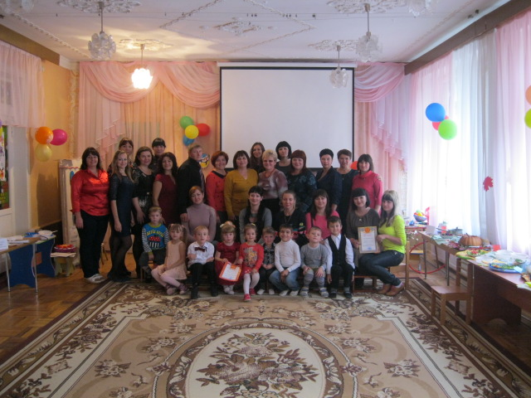
Опыт реализации работы детско-родительского клуба «Вместе с мамой, вместе с папой»
Выполнила: Шейхмамбетова С.Э.

Slide 2

Notes:
Воспитание подрастающего поколения в современном обществе является предметом особой заботы. В законе РФ «Об образовании» ст.18.п.1определяется, что родители являются первыми педагогами. Они обязаны заложить основы физического, нравственного и интеллектуального развития личности ребенка в детском возрасте. Таким образом, признание государством приоритета семейного воспитания, требует иных взаимоотношений и образовательного учреждения, а именно сотрудничества, взаимодействия и доверительности.

Slide 3

Notes:
Основные задачи своей работы я вижу в следующем:
1. Установить партнерские отношения с семьей каждого воспитанника;
2. Объединить усилия для развития и воспитания детей;
3. Создать атмосферу взаимопонимания, общности интересов, эмоциональной взаимоподдержки;
4. Активизировать и обогащать воспитательные умения родителей;
5. Поддерживать их уверенность в собственных педагогических возможностях.

Slide 4
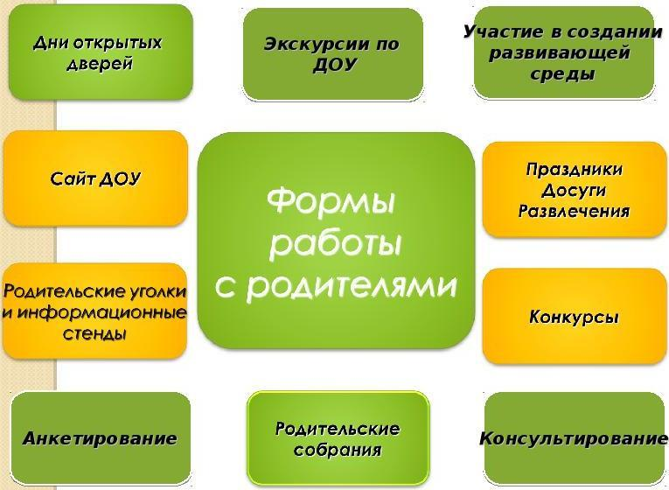
Notes:
Семья и детский сад - два общественных института, которые стоят у истоков нашего будущего. Но всегда ли детскому саду и семье хватает взаимопонимания, такта, терпения, чтобы услышать и понять друг друга.
Не секрет, что многие родители интересуются только питанием ребенка, как одели ребенка. Считают, что детский сад - место, где присматривают за детьми, пока родители на работе.
Поэтому нам хотелось быстрее сблизиться с родителями, добиться взаимопонимания. Познакомить родителей не только с организацией педагогической работы с детьми, но, главное, показать воспитательные цели, традиции группы и детского сада.
В работе с родителями мы используем много разных форм, которые сближают педагога и родителей, приближают семью к саду, помогают определить оптимальные пути воздействия в воспитательном влиянии на ребенка.
• Проведение общих (групповых, индивидуальных) собраний;
• Педагогические беседы с родителями;
• Круглый стол с родителями;
• Тематические консультации;
• Совместные досуги;
• Открытые занятия с детьми в ДОУ для родителей;
• Организация “уголков для родителей”;
• Оформление выставок (фотомонтажей);
• Дни открытых дверей;
• Работа с родительским активом группы;
• Участие в городских мероприятиях.
Родителям необходимо давать не только педагогические знания, но и осуществлять их практическую подготовку в вопросах воспитания детей.
Современные молодые родители нуждаются в помощи со стороны воспитателей и детского сада потому, что любить надо уметь и любить надо учить. Очень часто приходится наблюдать, что любящие родители не умеют любить своих детей.
Выбор форм и методов взаимодействия – это всегда попытка помочь выполнению семьей функции воспитания.

Slide 5
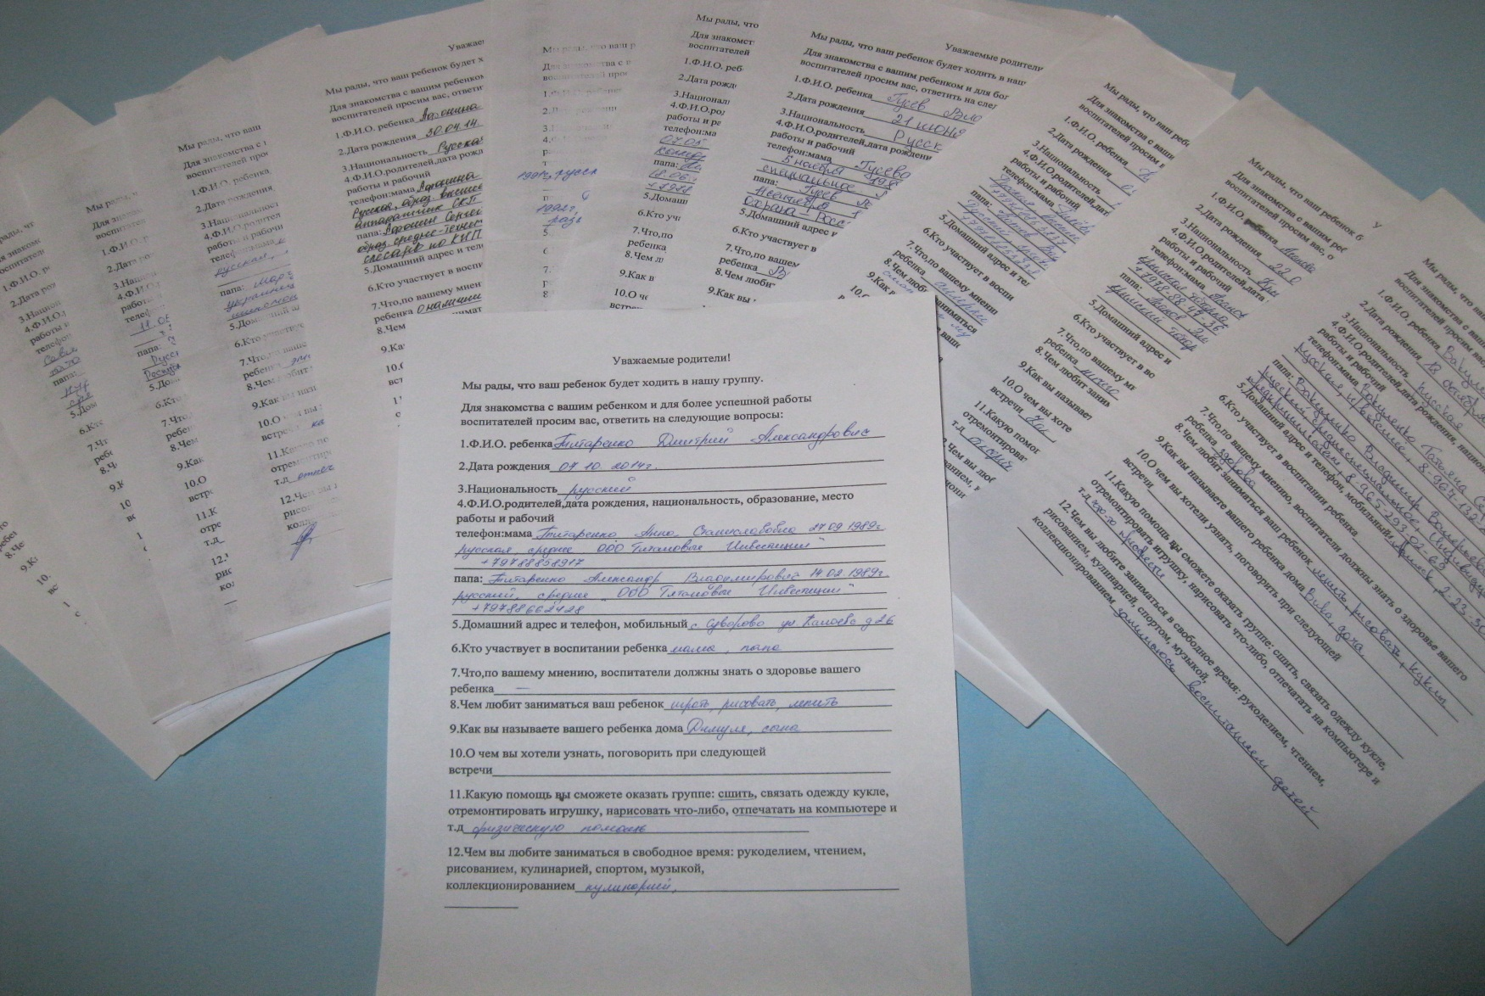
Анкета
Notes:
Анкета, как один из видов работ воспитателя с родителями. Мы с помощью анкеты получаем данные, информацию о какой-либо стороне семейного воспитания одновременно от большого количества родителей. Через анкеты выявляем степень вовлеченности семей в образовательный процесс. Уровень родительских требований, уровень педагогической культуры семьи. Анкеты бывают разные по темам. Отвечая на вопросы, родители пишут о методах воспитания в семье, о стиле общения между взрослыми и детьми, о том, как проводят досуг, какие книги читают детям, в какие игры они играют и др. Проанализировав ответы, мы делаем выводы о взглядах родителей на воспитание детей. Нам важно знать, над чем работать в течение года, опыт каких семей пригодится.

Slide 6
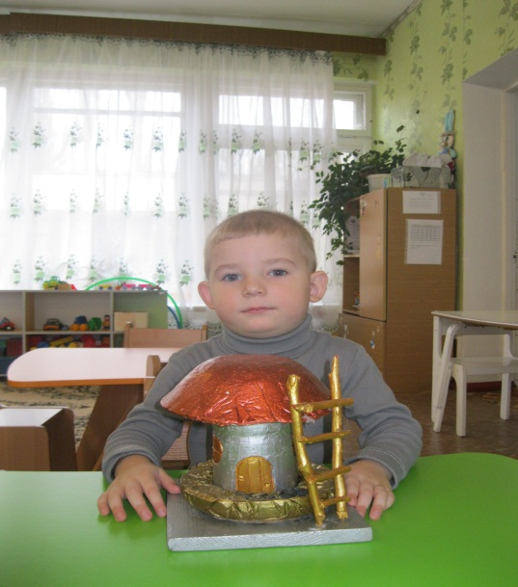
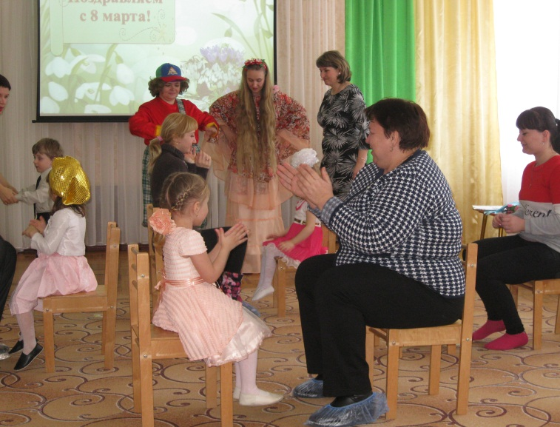
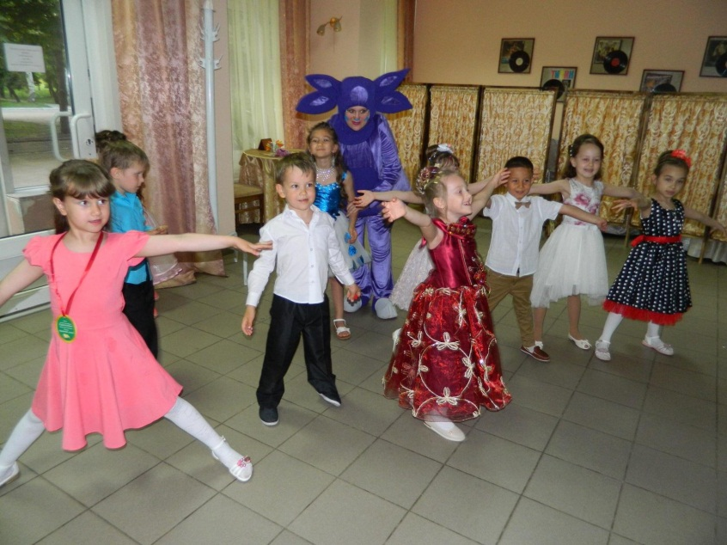
Вторая группа- это родители с удобным рабочим графиком, неработающими бабушками и дедушками.
Третья группа - это семьи с неработающими мамами.
Notes:
Родители детей, посещающих сегодня дошкольное образовательное учреждение, можно условно разделить на три группы.
Первая группа- это родители, очень занятые на работе, которым д/сад просто жизненно необходим. Но, несмотря на это, они ждут от д/сада не только хорошего присмотра и ухода за ребенком, но и полноценного развития, оздоровления, обучения и воспитания, организации интересного досуга. Эта родительская группа вряд ли сможет в силу занятости активно посещать консультации, семинары, тренинги. Но при правильной организации взаимодействия они с удовольствием дома изготовят вместе с ребенком семейную работу на конкурс, выставку, в удобное для них время примут участие в заранее объявленных мероприятиях.
Вторая группа- это родители с удобным рабочим графиком, неработающими бабушками и дедушками. Дети из таких семей могли бы не посещать д/сад, но родители не хотят лишить ребенка полноценного детского общения, игр со сверстниками, развития и обучения. Задача педагогов - не допустить, чтобы эта родительская группа оставалась на позиции пассивного наблюдателя, их необходимо вовлечь в работу д/сада.
Третья группа-это семьи с неработающими мамами. Эти родители тоже ждут от д/сада интересного общения со сверстниками, получения навыков поведения в коллективе, соблюдение правильного режима дня, обучения и развития. Задача воспитателя выделить из этой родительской группы энергетичных мам, которые станут членами родительских комитетов и активными помощниками воспитателей. На эту родительскую группу воспитателю необходимо опираться в подготовке родительских собраний, проведений праздников, конкурсов, выставок и т.д.

Slide 7
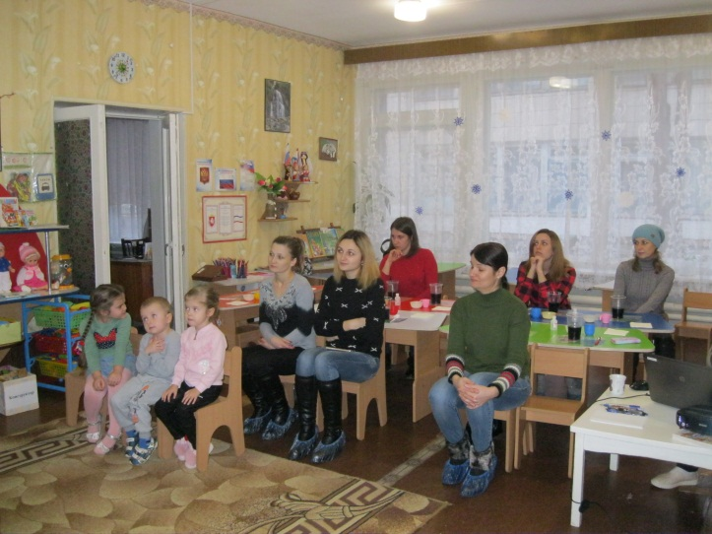
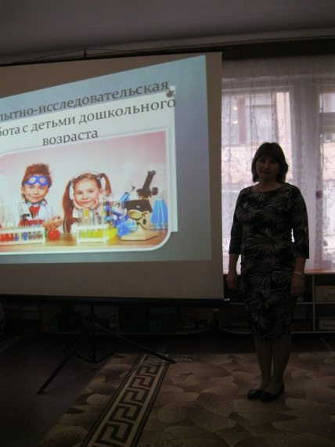
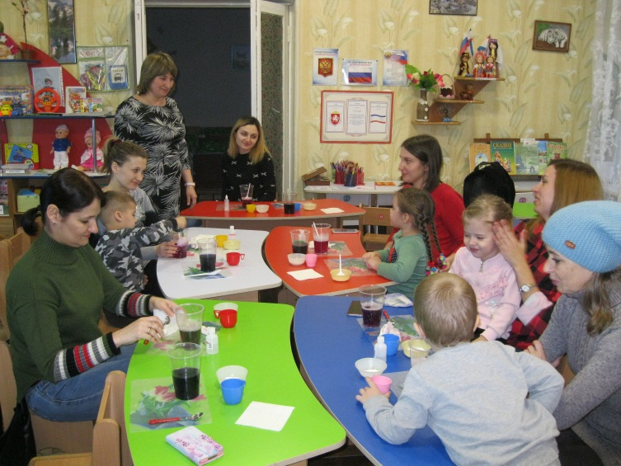
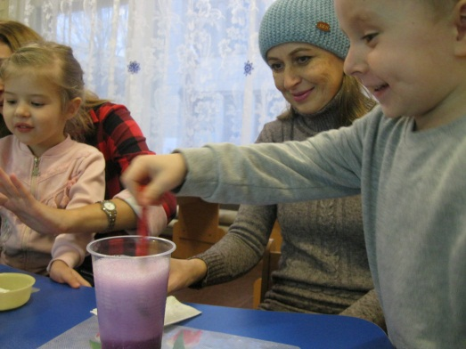
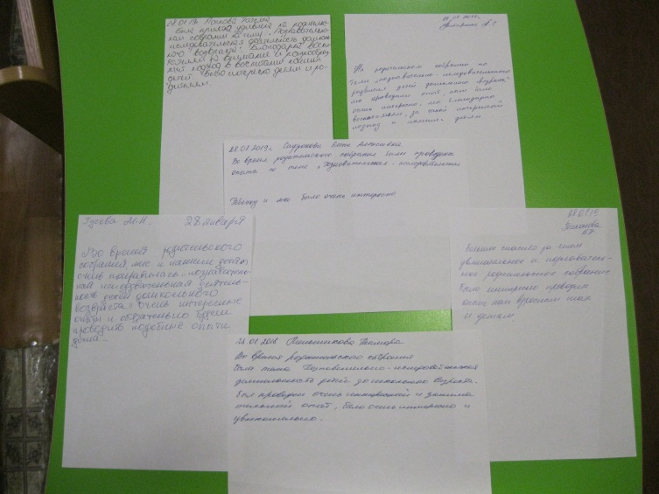
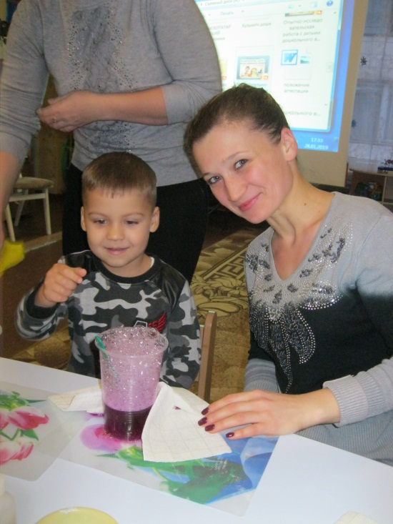
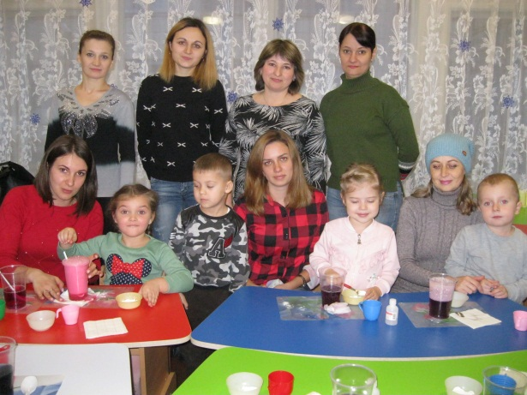
Родительские собрания
Notes:
Важное место в работе с родителями занимают родительские собрания. Мы тщательно готовимся к ним. Успех собрания во многом обеспечивается его подготовкой. С интересом относятся родители к текстовым материалам, рекомендациям, советам. Как правило, они небольшого объема и носят характер краткой памятки. Родительские собрания сближают педагога и родителей, приближают семью к саду, помогают определить оптимальные пути воздействия в воспитательном влиянии на ребенка.

Slide 8
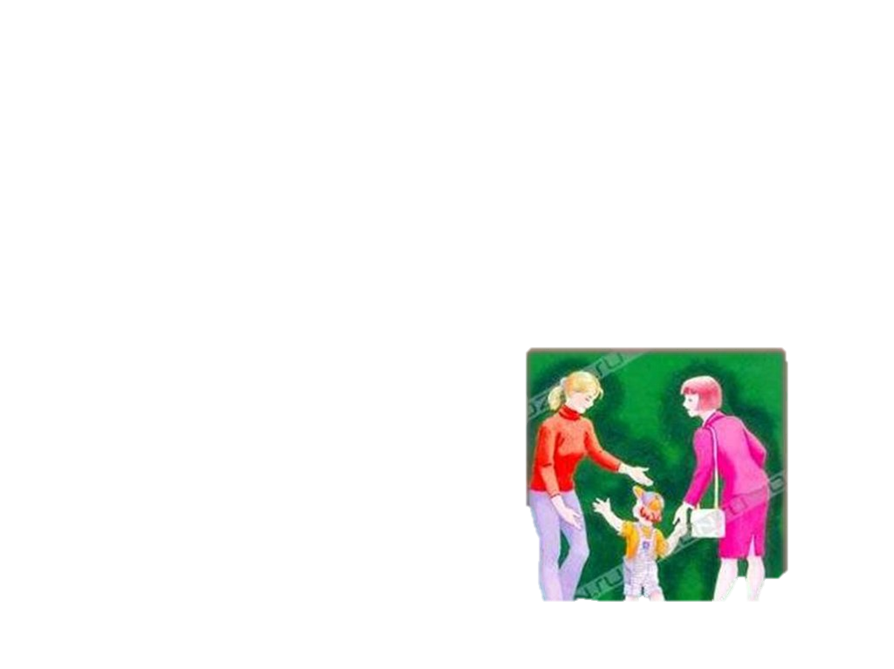
Доброжелательный стиль
Notes:
Доброжелательный стиль общения педагогов с родителями.
Позитивный настрой на общение является тем самым прочным фундаментом, на котором строится вся работа педагогов группы с родителями. В общении воспитателя с родителями не уместны категоричность, требовательный тон. Педагог общается с родителями ежедневно, и именно от него зависит, каким будет отношение семьи к детскому саду в целом.

Slide 9
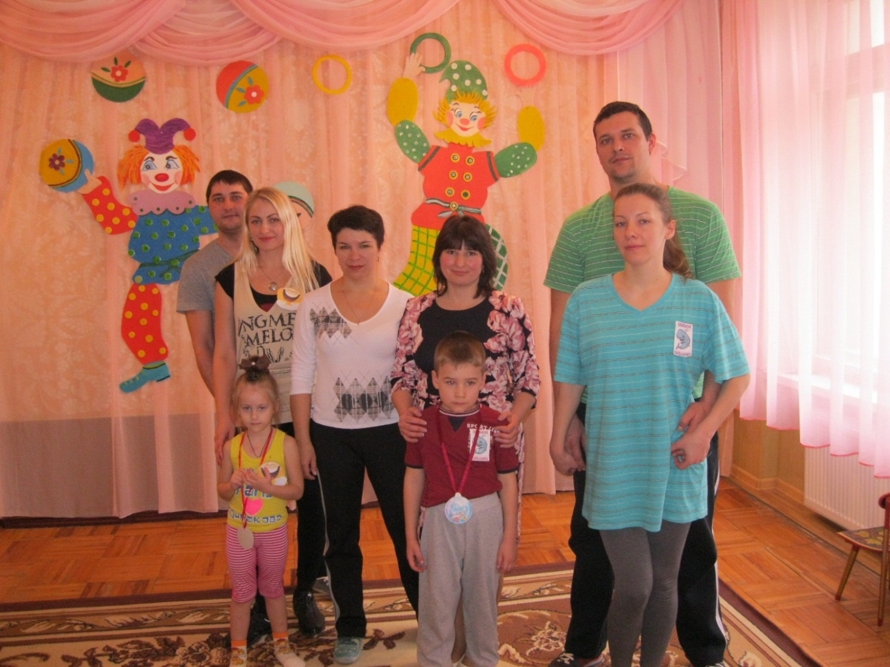
Цель: привлечь родителей к совместной активной деятельности в вопросах физического воспитания
Notes:
Сотрудничество – это общение «на равных», где никому не принадлежит привилегия указывать, контролировать, оценивать. Взаимодействие - предоставляет собой способ организации совместной деятельности, которая осуществляется с помощью общения. Детский сад и семья должны стремиться к созданию единого пространства развития ребенка.
Конкурс « Папа, мама, я – спортивная семья».
Цель : привлечь родителей к совместной активной деятельности в вопросах физического воспитания.
Подготовка: название команды, речёвка, эмблема.

Slide 10
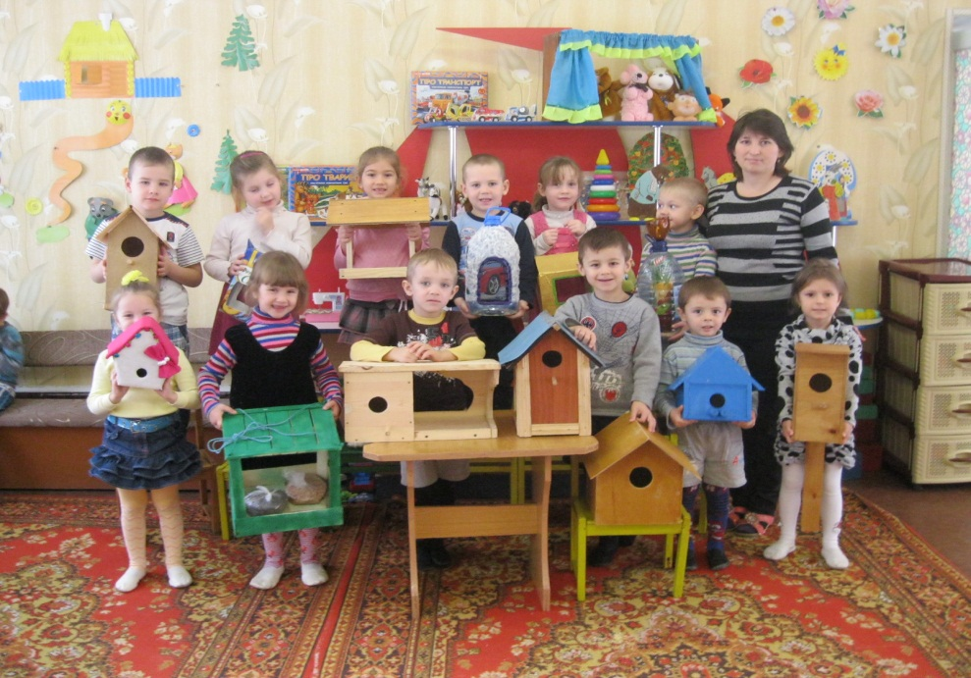
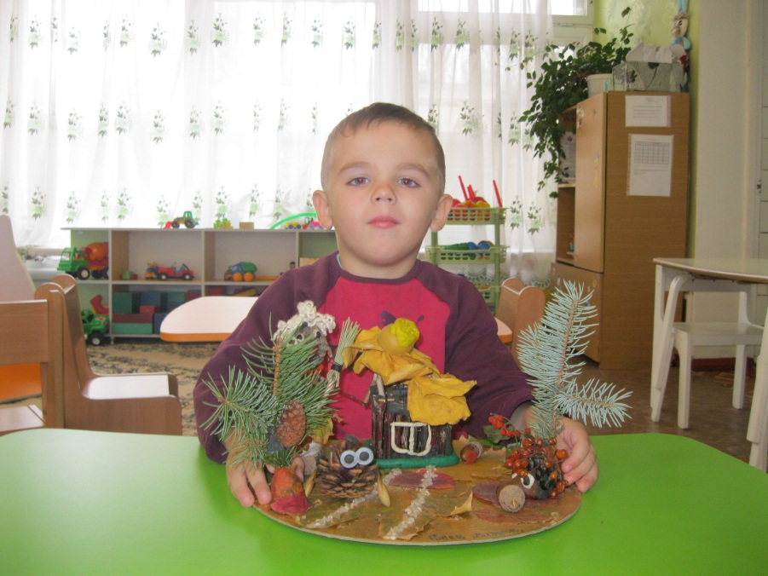
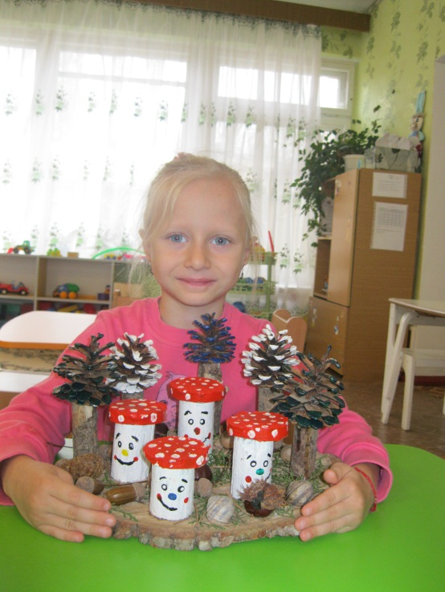
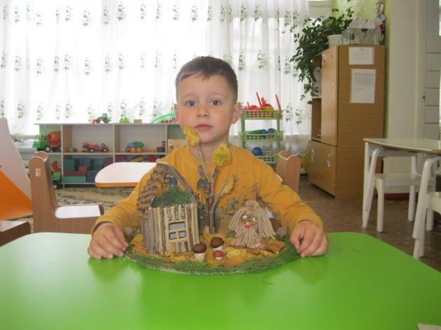
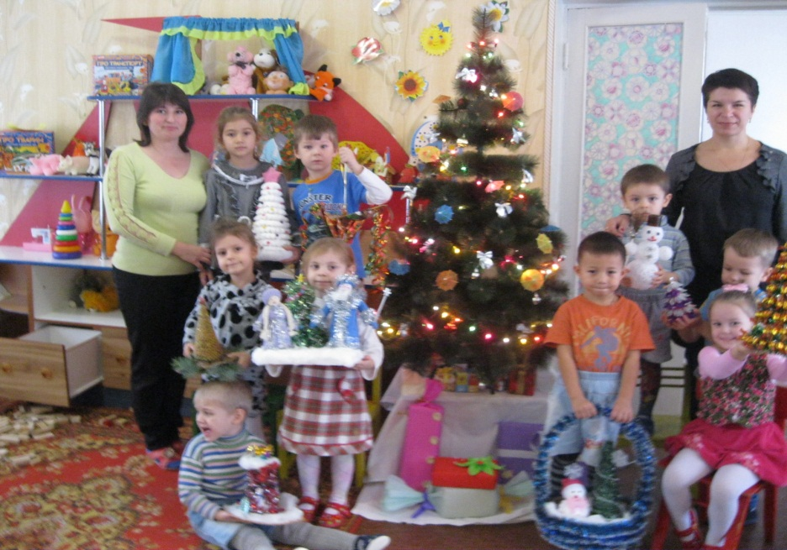
Конкурсы и выставки
Notes:
Постоянное проведение разнообразных конкурсов и выставок «Чудо - овощ», «Елочка- зеленая иголочка», «Щедрая - осень», «Выставка скворечников» и другие, позволяют укрепить взаимодействие д/сада с семьями воспитанников. Важным моментом проведения конкурсов является соревновательный дух, который помогает объединяться родителям одной группы.

Slide 11
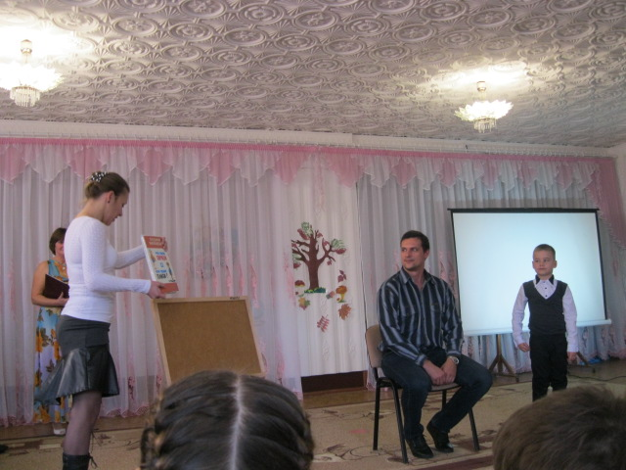
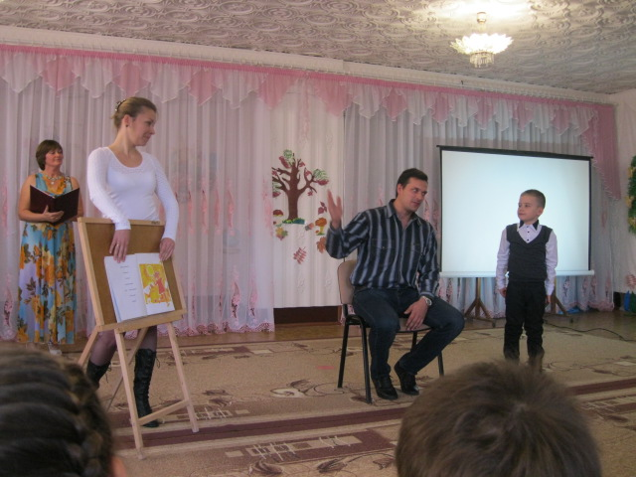
Конкурс чтецов
Notes:
Когда проходил традиционный конкурс чтецов мы решили попробовать , чтобы в этом конкурсе приняла участие семья. И мы не ошиблись, было здорово.

Slide 12
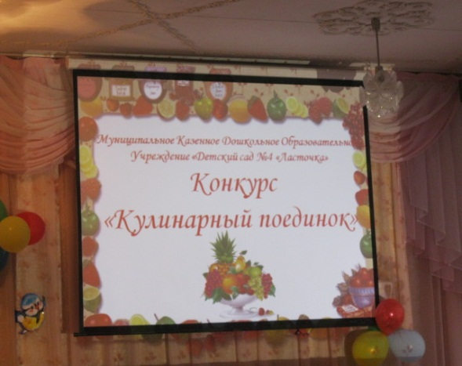
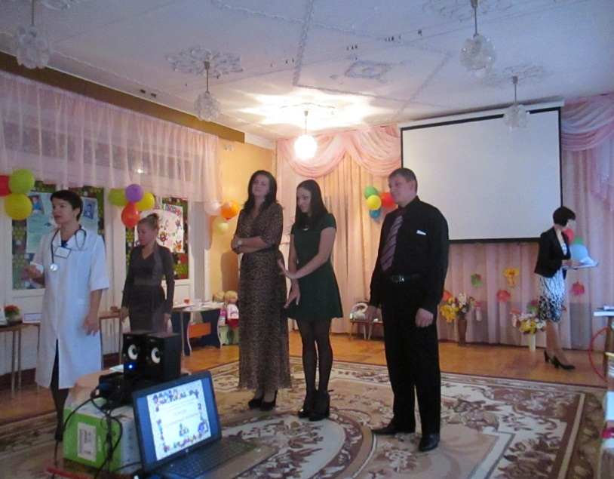
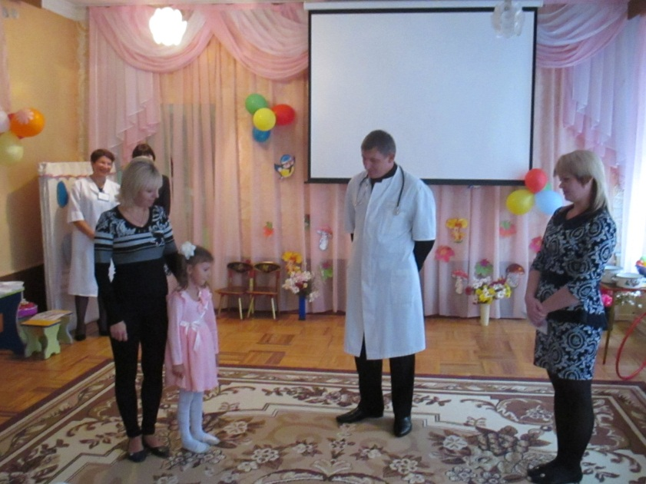
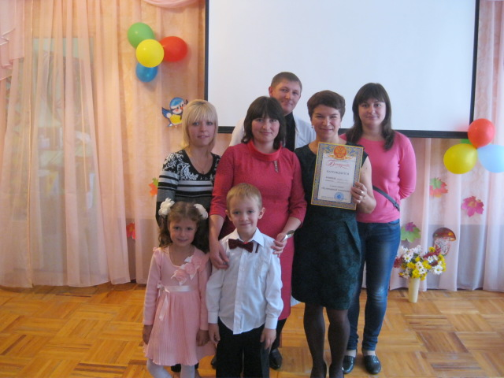
Notes:
Также было проведено развлечение с участием родителей «Кулинарный поединок». Здесь родители и дети показали все свои знания, умения. От нашей группы был папа, единственный мужчина в этом конкурсе. Папа играл роль доктора.

Slide 13
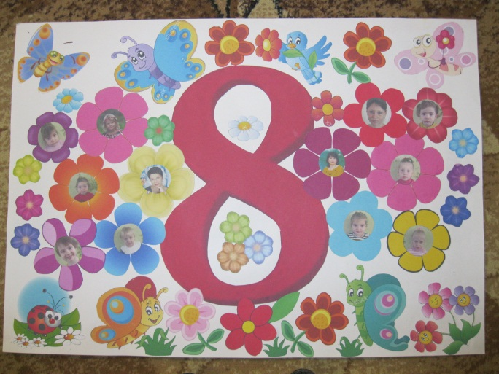
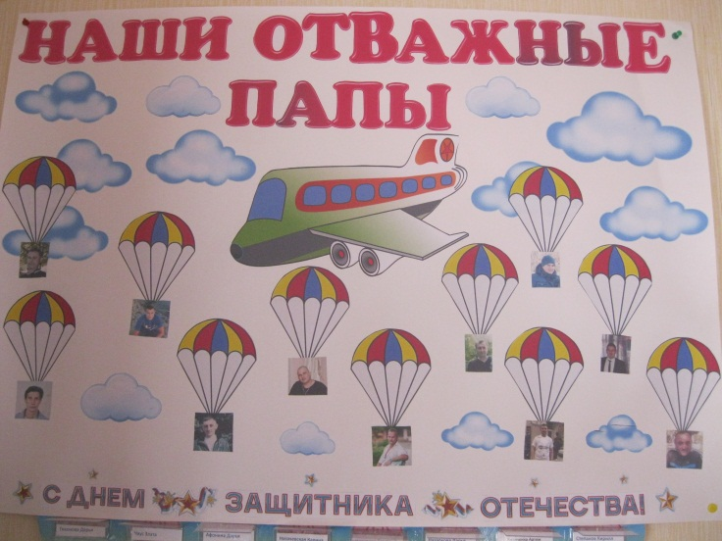
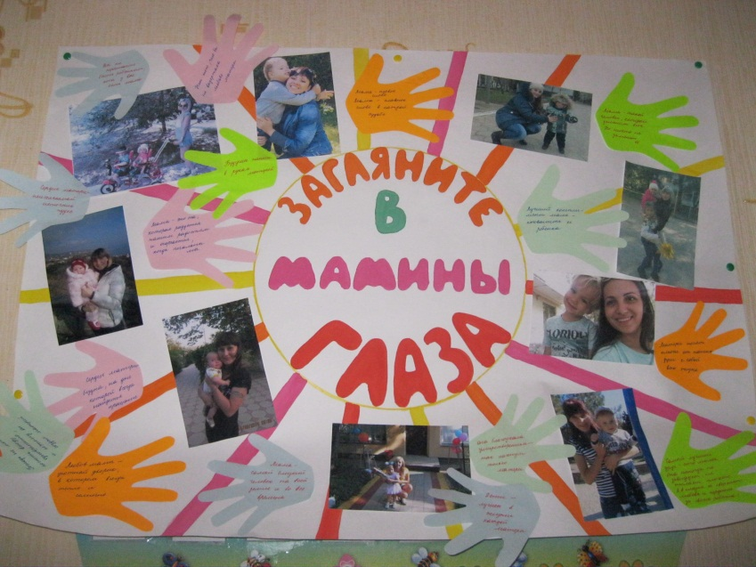
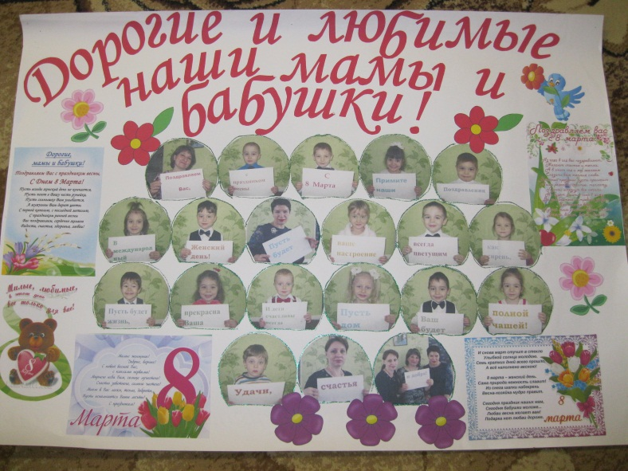
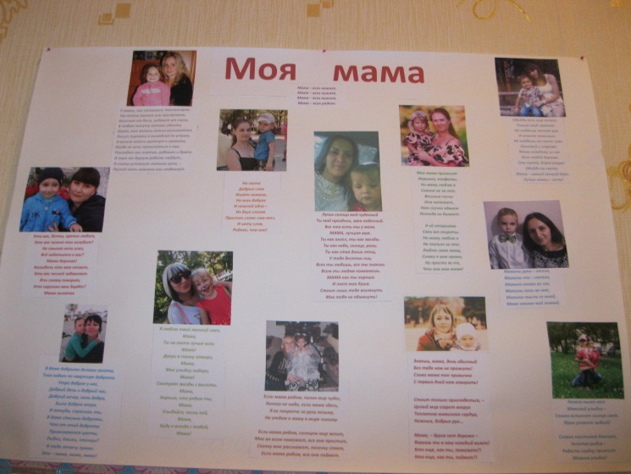
Notes:
В течение года родителями группы оформляются газеты: «Моя мама- самая любимая»; «Наши отважные папы»; «Как мы провели лето» и другие. Каждый номер газеты посвящаются определенной теме.
Родители хорошо знают друг друга, активно предлагают свою помощь. И нет такого, чтобы все взваливалось на одних и тех же людей, все выполняют что-то посильное для себя.

Slide 14
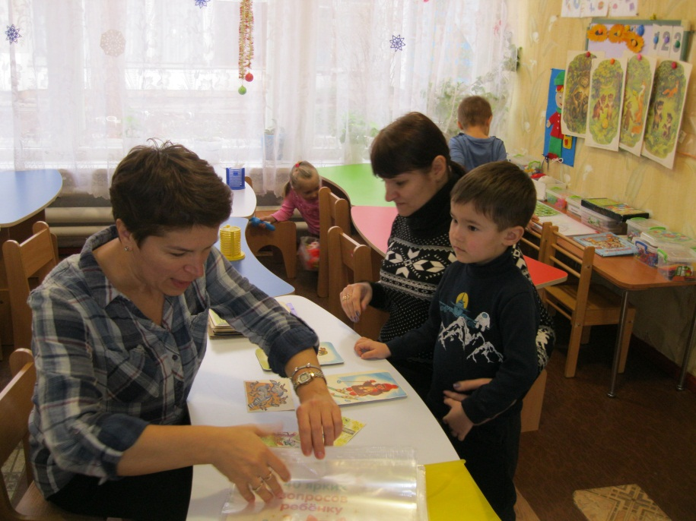
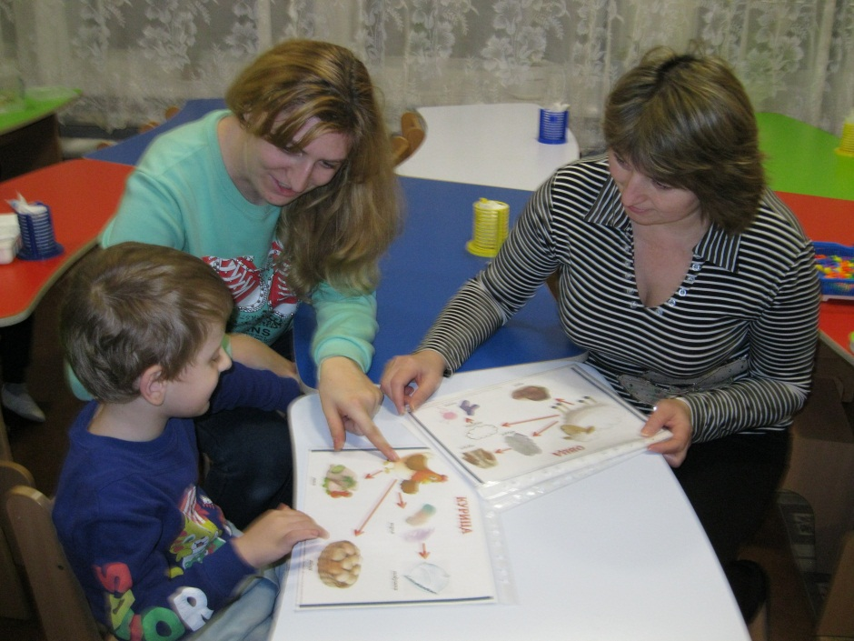
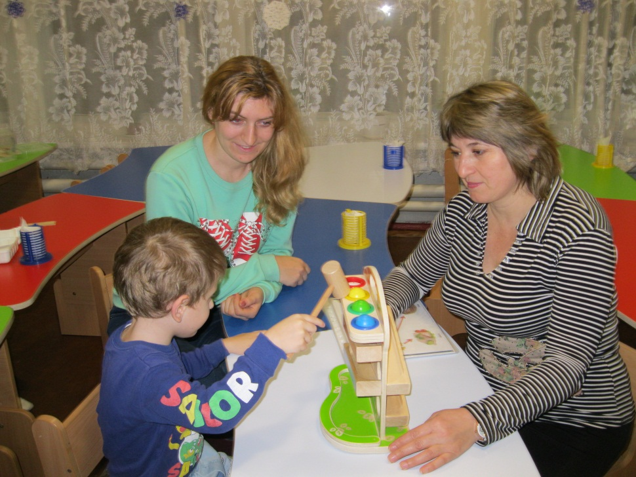
Индивидуальный подход
Notes:
Необходим не только в работе с детьми, но и в работе с родителями. Воспитатель, общаясь с родителями, должен чувствовать ситуацию, настроение мамы или папы. Здесь пригодится и человеческое и педагогическое умение воспитателя успокоить родителя, посочувствовать и вместе подумать, как помочь ребенку в той или иной ситуации.

Slide 15
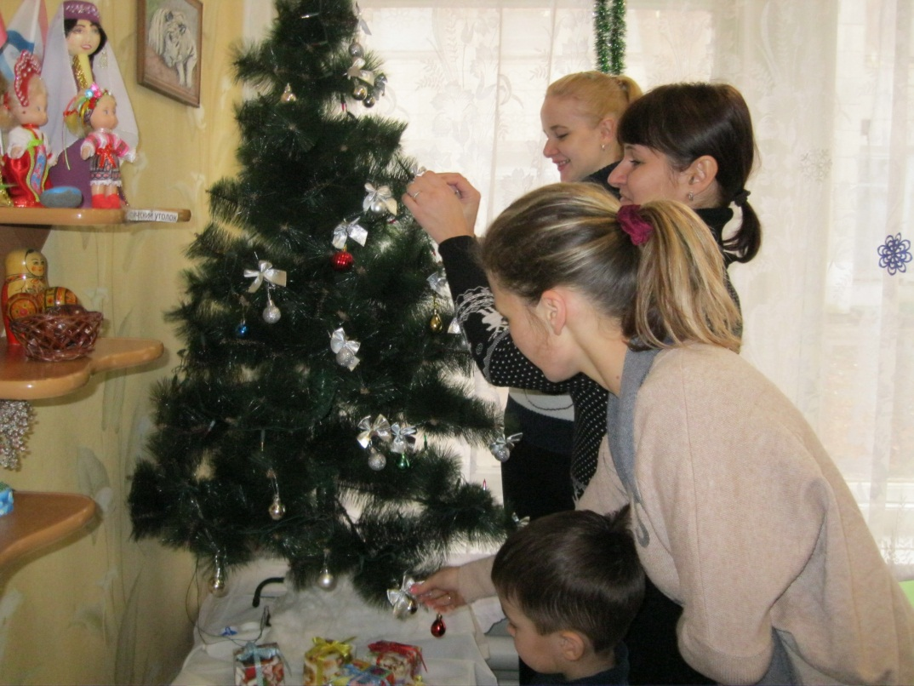
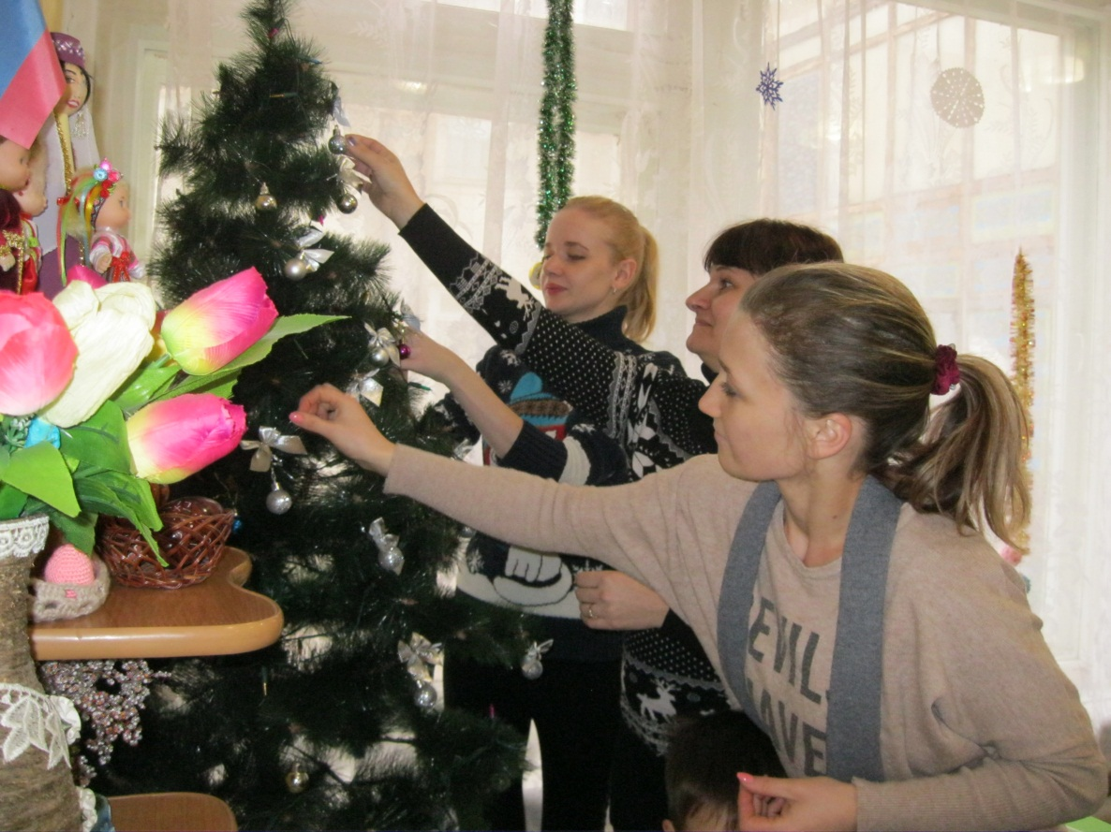
Notes:
Доверительные отношения устанавливаются постепенно в совместной деятельности родителей с воспитателем. На таких мероприятиях, как «Дни добрых дел»- ремонт группы, игрушек, мебели, помощь в создании предметно-развивающей среды в группе, налаживалась атмосфера мира и теплых взаимоотношений между педагогами и родителями. Мы вместе стремимся, чтобы детям в группе было хорошо, уютно.

Slide 16
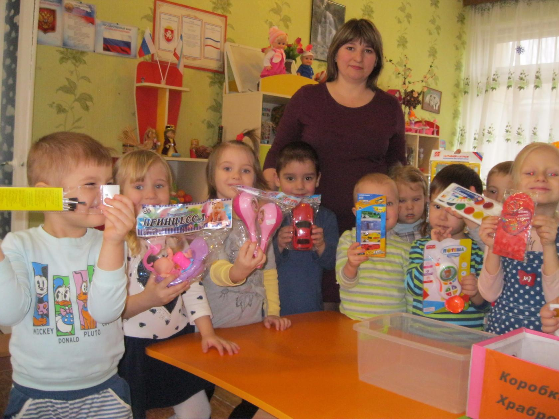
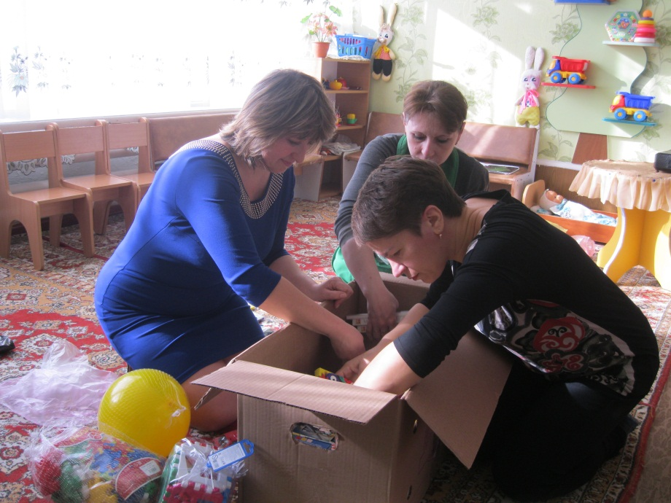
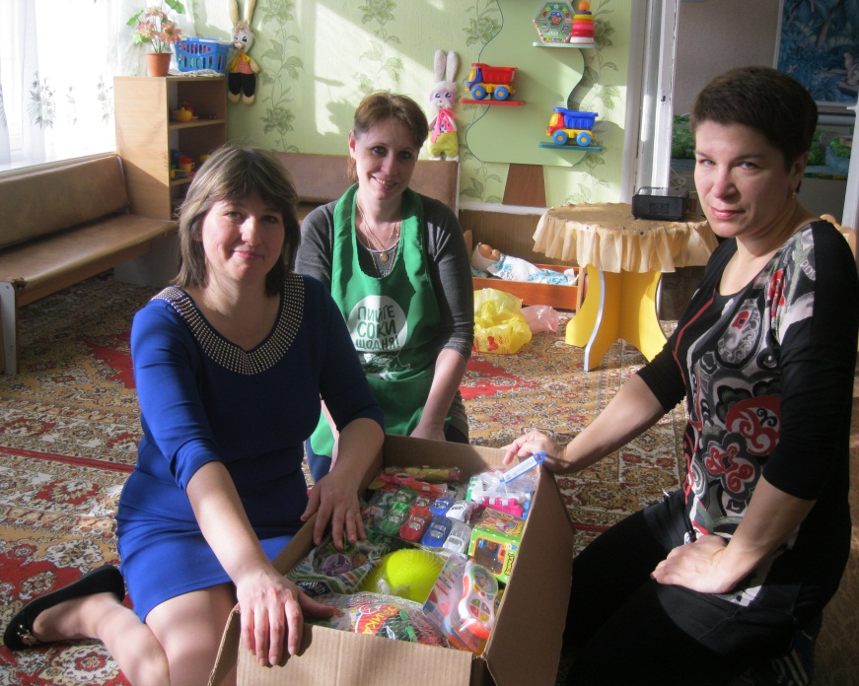
Коробка храбрости
Notes:
Родители охотно откликнулись на сбор игрушек и канцелярских принадлежностей для онкобольных детей и участия в акции « Коробка храбрости».

Slide 17
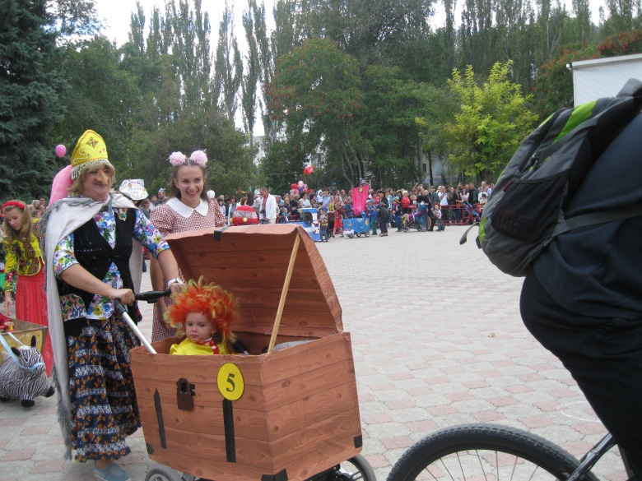
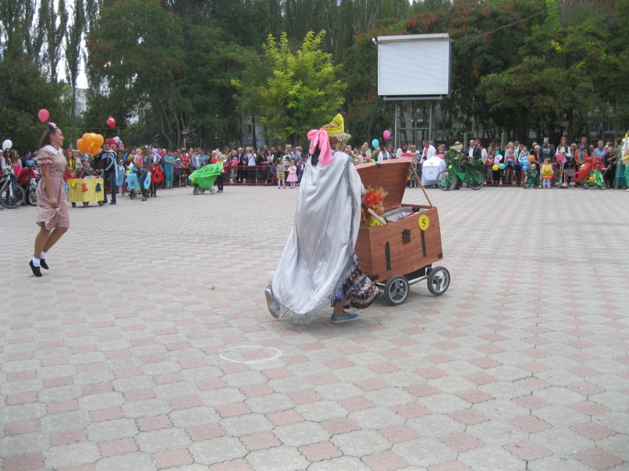
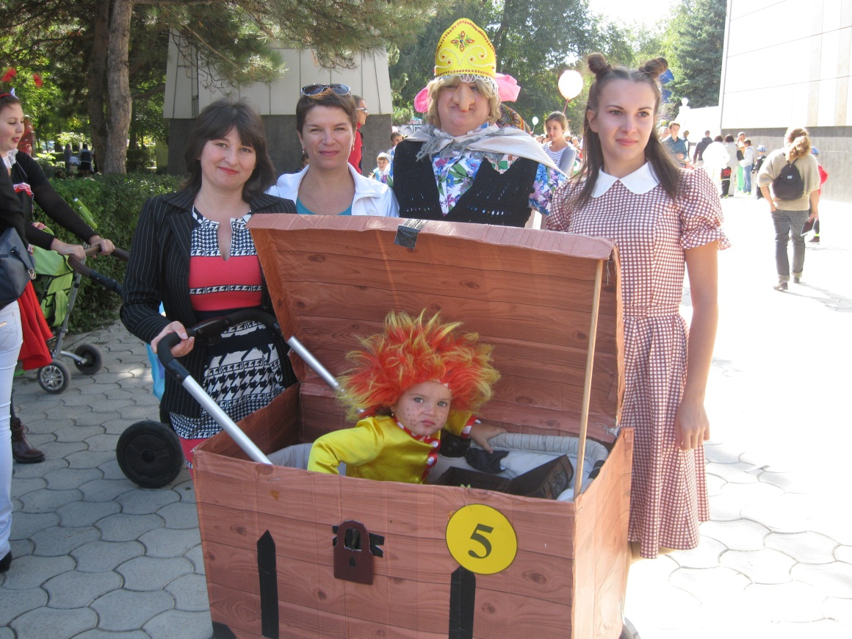
Парад колясок
Notes:
На Дне города в конкурсе «Парад колясок» от нашей группы выступили мама с дочерью и бабушкой, семья вложила большой вклад, сыграв роли Домовёнка, Девочки и Бабы- Яги. Дети были в восторге от участия своих родителей на таком празднике.

Slide 18
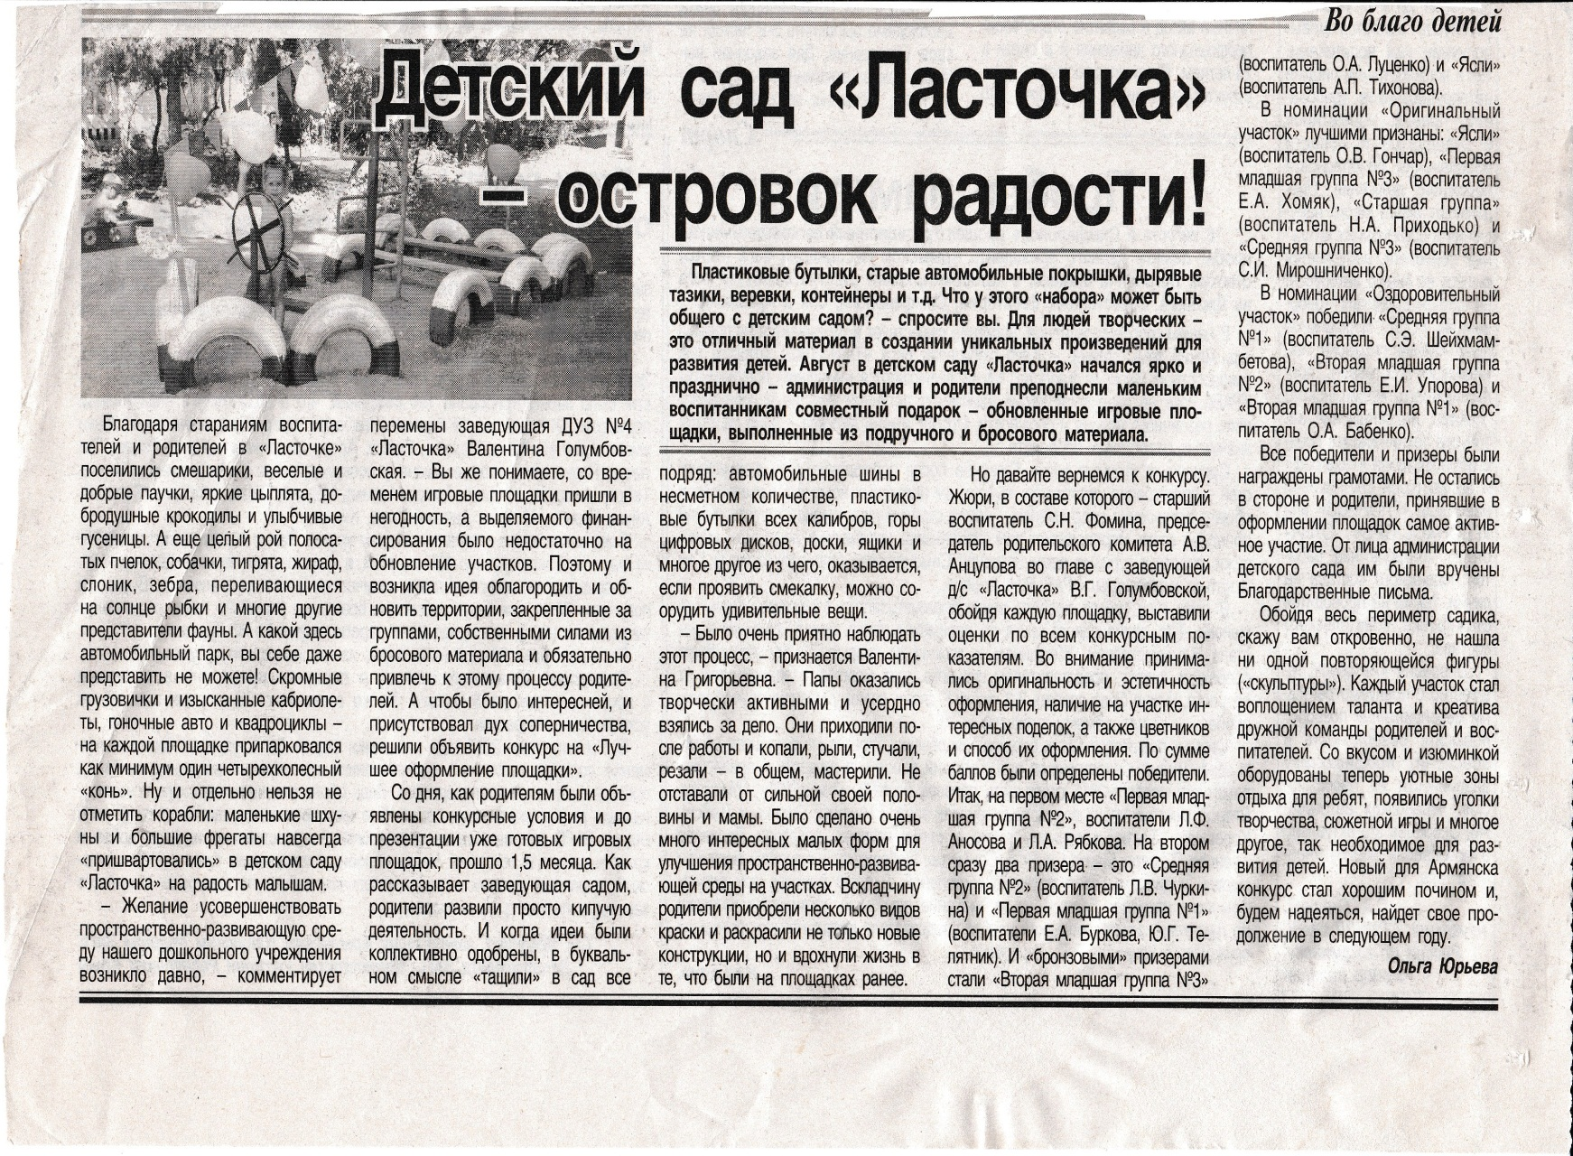
Notes:
Совместные субботники с родителями и детьми, на которых проявляются трудовые навыки, как родителей, так и их детей. Основная цель таких мероприятий - укрепления детско-родительских отношений. В результате у детей воспитывается трудолюбие, аккуратность, внимание к близким, уважение к труду. Это и перекопка прилегающих участков, красочное оформление павильонов, участие в конкурсе в благоустройстве площадки. Результатом стала-заметка в местной газете.

Slide 19

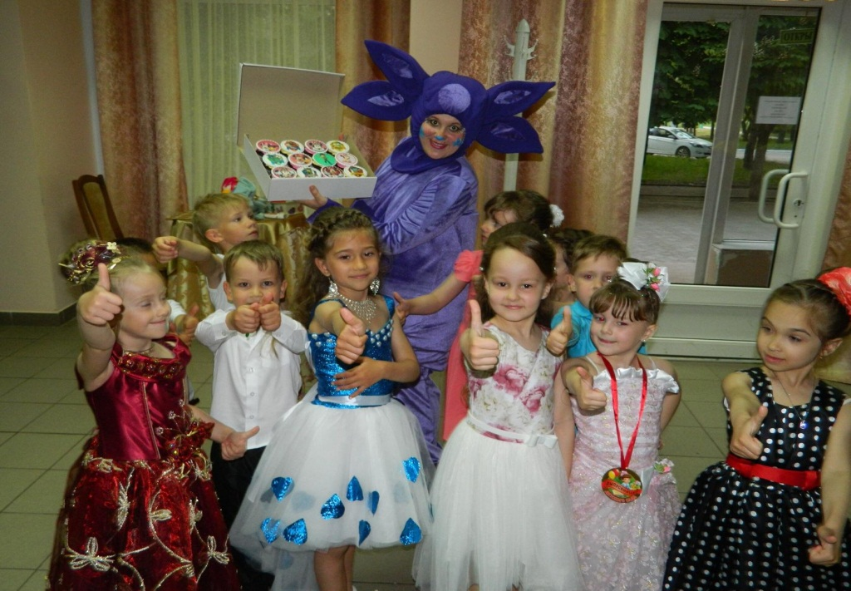
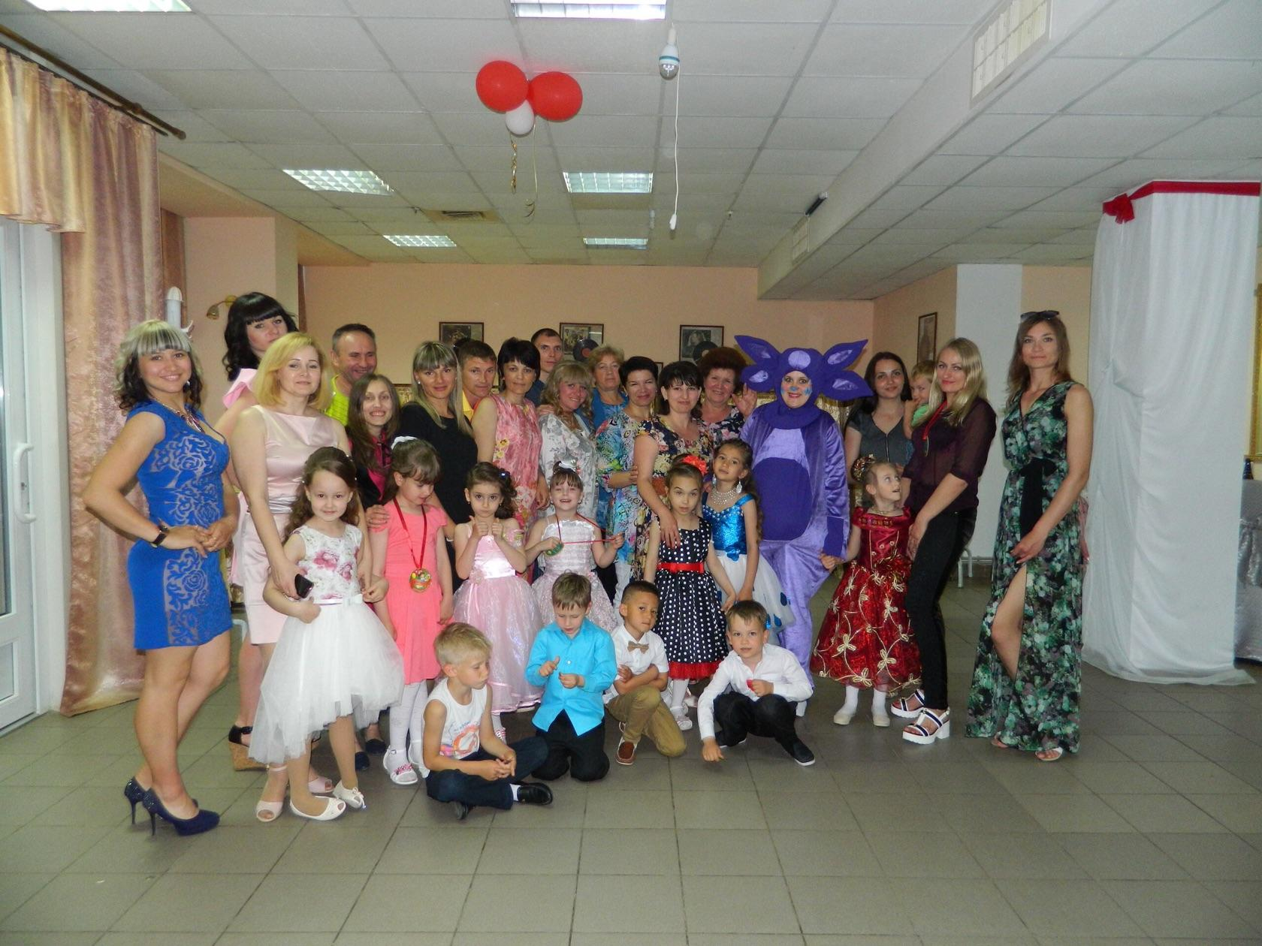
Notes:
Праздник в д/саду это радость, веселье, торжество, которое разделяют и взрослые, и дети. Родители самые дорогие и близкие люди! Они видят, что дети гордятся ими, им хочется вместе с ними танцевать, петь, играть. Пройдут годы, дети забудут песни, которые звучали на празднике, но в своей памяти они навсегда сохранят тепло общения, радость сопереживания. Пусть праздничные встречи проходят постоянно и будут яркими, полезными и увлекательными, ведь в результате их проведения формируются положительные взаимоотношения родителей со своими детьми, устанавливаются эмоциональные контакты.

Slide 20
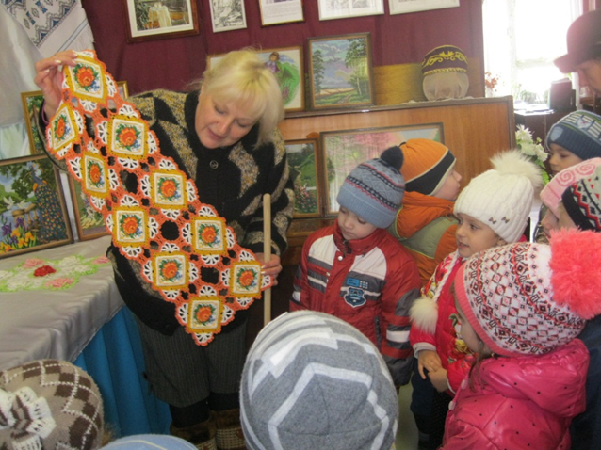
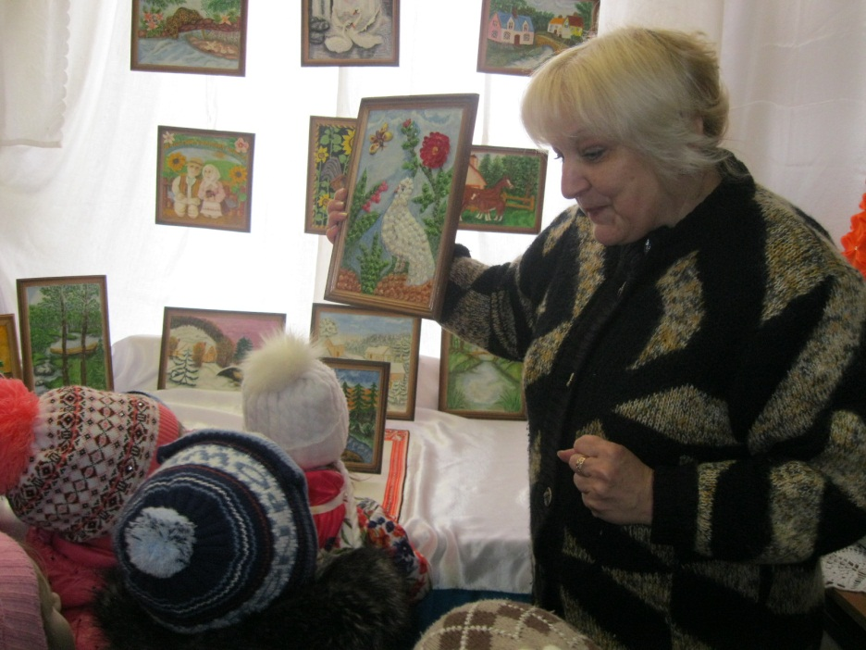
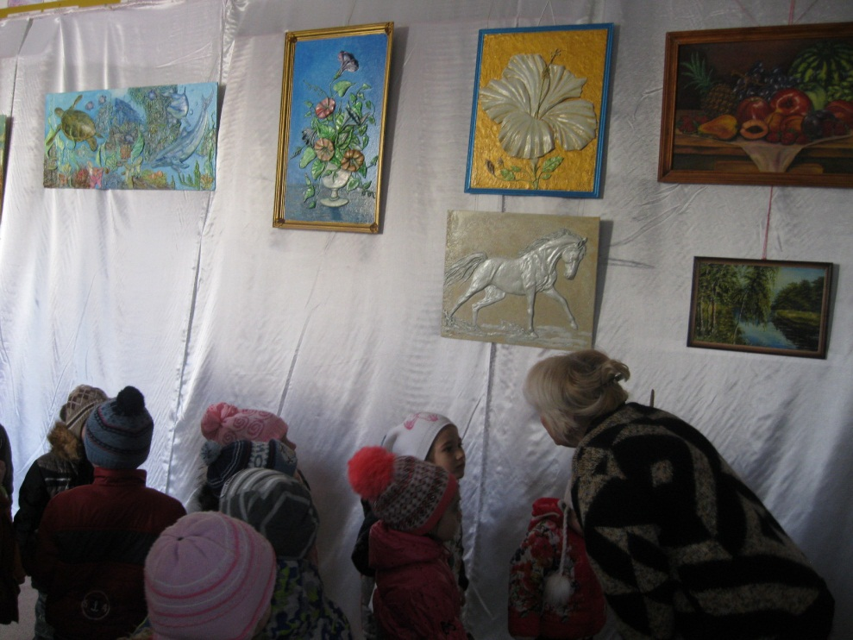
Notes:
У нас в группе была уникальная семья: бабушка певица, рукодельница, вышивала картины, папа- художник и мастер на все руки, дядя- создавал картины из шпаклевки. В краеведческом музее проходила выставка этой семьи. Наша группа посетила эту выставку, какая гордость была у мальчика, когда дети узнали о такой семье, у него поднялась самооценка. А после выставки нам передали несколько картин в группу.

Slide 21
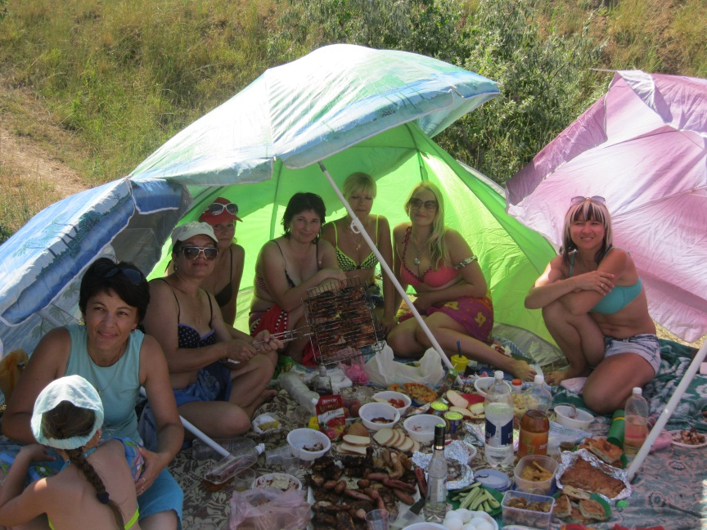
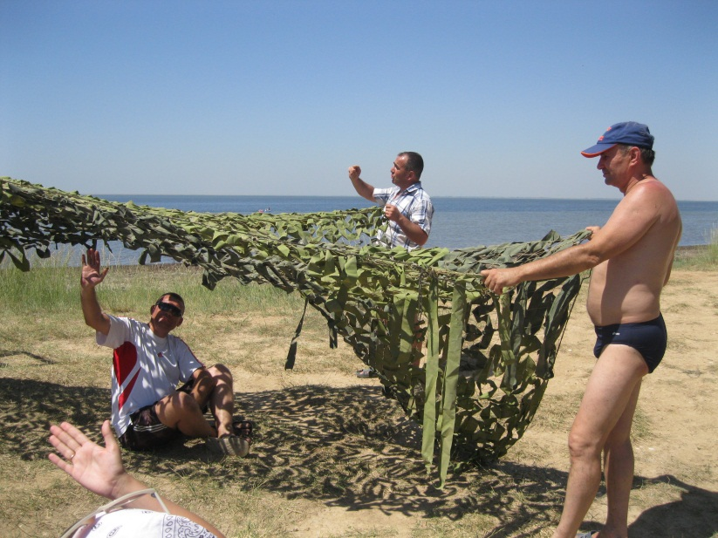



Notes:
Для нас досуговое направление в работе с родителями оказалось самым привлекательным, востребованным, полезным, но и самым трудным в организации. Это объясняется тем, что любое совместное мероприятие позволяет родителям: увидеть изнутри проблемы своего ребенка, трудности во взаимоотношениях, апробировать разные подходы, посмотреть как это делают другие, т.е. приобрести опыт взаимодействия не только со своим ребенком, но и с родительской общественностью в целом. Ничто так не сближает родителей, педагогов и детей, как совместные мероприятия, которые проходят интересно и разнообразно.

Slide 22



Notes:
При наборе новой группы я знала что ко мне попадут два ребенка очень замкнутые в себе, не идущие на контакт. И я решила пригласить этих детей с мамами к себе в гости. Они играли, ели, видели как мы общаемся, но открылась Карина нам только через 2 года.

Slide 23

Notes:
И еще об одном моменте в системе работы с родителями нам хотелось бы сказать. Каждый человек, сделав какую-нибудь работу, нуждается в оценке своего труда. И в этом нуждаются наши родители. “Похвала полезна хотя бы потому, что укрепляет нас в добродетельных намерениях”, - писал Ф. Ларошфуко. Мы думаем, это точно сказано, не забывайте об этом.
В конце года на последнем собрании мы с родительским комитетом отмечаем благодарственными письмами активных родителей. Такое внимание воспринимается родителями как высокая дорогая награда за сотрудничество и творчество.

Slide 24

Notes:
Опыт работы показал: позиция родителей как воспитателей стала более гибкой. Теперь они ощущают себя более компетентными в воспитании детей. Родители стали проявлять искренний интерес к жизни группы, научились выражать восхищение результатами и продуктами детской деятельности, эмоционально поддерживать своего ребенка.

Slide 25







Notes:
Семья и д/сад- два воспитательных феномена, каждый из которых по- своему дает ребенку социальный опыт, но только в сочетании друг с другом они создают оптимальные условия для вхождения маленького человека в большой мир. Для меня это стало возможным только благодаря объединению сил и сотрудничеству. Постепенно ушли непонимание, недоверие родителей. Взаимодействие родителей и д/сада редко возникает сразу. Это длительный процесс, долгий и кропотливый труд, требующий терпеливого, неуклонного следования выбранной цели. Я не останавливаюсь на достигнутом, продолжаю искать новые пути сотрудничества с родителями. Ведь у нас одна цель - воспитывать будущих созидателей жизни. Хочется верить, что наши дети, когда вырастут, будут любить и оберегать своих близких.

Slide 26
Спасибо за внимание!

